Slide 1
KOMPONEN PERANCANGAN SISTEM PENDUKUNG KEPUTUSAN DAN SISTEM INFORMASI GEOGRAFIS PEMBERIAN BANTUAN KORBAN BANJIR DI KABUPATEN BANDUNG SELATAN
Disusun oleh:
DIAN PUSPARINI
NAJMI NURUS SHOFI
NANDA EGA ALMEI PRATAMA PUTRA
M. WAHYU ASHARUL FALAH
YUNITA ERI ARUMA

Slide 2
KOMPONEN SISTEM INFORMASI
BRAINWARE
HARDWARE
SOFTWARE
PROSEDUR
DATA

Slide 3
ORANG (BRAINWARE)
Komponen manusia memegang peranan yang sangat menentukan, karena tanpa manusia maka sistem tersebut tidak dapat diaplikasikan dengan baik. Jadi manusia menjadi komponen yang mengendalikan suatu sistem sehingga menghasilkan suatu analisa yang dibutuhkan. Dalam system ini orang yang terlibat adalah:
1. Administrator
Berfungsi Sebagai pemantau dan pengatur sistem informasi untuk melakukan perawatan berkala dll
2. Supervisor Data / Decision Maker
Sebagai pengambilan keputusan terhadap data yang ada pada sistem informasi
3. Officer
Sebagai petugas yang melakukan pembaruan data dan informasi serta yang menghubungkan antara informasi dan aksi penanggulangan
4. Visitor/Guest
Sebagai pengunjung sistem informasi geografis

Slide 4
PERANGKAT KERAS (HARDWARE)
Sistem ini memerlukan spesifikasi komponen hardware yang sedikit lebih tinggi dibanding spesifikasi komponen sistem informasi lainnya. Hal tersebut disebabkan karena data-data yang digunakan dalam SIG, penyimpanannya membutuhkan ruang yang besar dan dalam proses analisanya membutuhkan memory yang besar dan processor yang cepat. Hardware yang biasa digunakan adalah:
Monitor
CPU(Central Processor Unit)
Perangkat ini merupakan bagian dari sistem komputer yang bertindak sebagai tempat untuk pemrosesan.Untuk aplikasi ini digunakan CPU berkemampuan tinggi seperti intel Pentium II,III,atau IV bahkan kalau perlu processor ganda.Hal ini dikarenakan volume datanya besar.
c. RAM
Perangkat ini digunakan oleh CPU untuk menyimpan data sementara. Kebutuhan mengenai RAM juga sangat bervariasi. Untuk SIG yang besar menggunakan jaringan lokal (intranet) dan internet (web), maka diperlukan RAM yang besar dengan sistem operasi pendukungnya minimal Window NT 4.0. RAM yang direkomendasikan 128 Mb.

Slide 5
PERANGKAT KERAS (HARDWARE)
d. Storage
Perangkat ini merupakan tempat penyimpanan data secara permanen atau semi permanen. Dibandingkan dengan RAM, akses pada storage ini agak lambat. Yang dimaksud dengan storage di antaranya harddisk, disket, CD-ROM, pita magnetis, dan USB Mobile Disk. Kebutuhan storage sangat bervariasi, untuk SIG yang kecil hanya memerlukan storage di bawah 5 Mb. Sementara untuk SIG yang besar memerlukan storage dengan kapasitas 1 sampai 60 Gb.
e. Input device
Perangkat ini merupakan peralatan yang digunakan untuk memasukkan data ke dalam program SIG. Yang termasuk perangkat ini ialah keyboard, mouse, digitizer, scanner, dan kamera digital.
f. Output device
Perangkat ini merupakan peralatan yang digunakan untuk menampilkan data dan informasi SIG. Yang termasuk perangkat ini ialah layar monitor, printer, dan plotter.
g. Perangkat lainnya
Perangkat ini merupakan bagian dari SIG yang belum disebutkan tetapi diperlukan terutama untuk SIG yang besar, seperti: kabel jaringan, modem, ISP, router, ethernet card, clients, dan server.

Slide 6
PERANGKAT LUNAK (SOFTWARE)
Komponen manusia memegang peranan yang sangat menentukan, karena tanpa manusia maka sistem tersebut tidak dapat diaplikasikan dengan baik. Jadi manusia menjadi komponen yang mengendalikan suatu sistem sehingga menghasilkan suatu analisa yang dibutuhkan. Dalam system ini orang yang terlibat adalah:
Sistem Informasi Geografis ini digunakan oleh user bagian kantor BPBD Kabupaten Bandung dengan menjalankan aplikasi ArcGis Desktop. ArcGis desktop ini berisi data dan layer yang berkaitan dengan permasalahan yang ada, dengan menampilkan berdasarkan query yang diinputkan dalam dataframe tiap layer.
Arcgis desktop merupakan software GIS professional yang komprehensif dan dikelompokkan atas tiga komponen yaitu :
1.ArcView(komponen yang focus ke penggunaan data yang komprehensif, pemetaan dan analisis),
2.ArcEditor (lebih fokus ke arah editing data spasial)
3.ArcInfo (lebih lengkap dalam menyajikan fungsi-fungsi GIS termasuk untuk keperluan analisi geoprosesing).

Slide 7
PROSEDUR
A. Prosedur Pembuatan Sistem Pendukung Keputusan dan Sistem Informasi Geografis
1.Tahap Pendahuluan
-Penentuan latar belakang dengan studi literature dan studi lapang(wawancara)
-Perumusan masalah
-Tujuan penelitian
2.Tahap Pengumpulan dan Pengolahan Data
-Penentuan factor dengan metode AHP Sistem Pendukung Keputusan
-Penentuan bobot berdasarkan eigen vector
a.Penentuan bobot dan skala pada tiap factor
-Mengidentifikasi kebutuhan system
-Merancang Sistem
-Membuat system dengan menggunakan metode factor rating
Tentukan faktor-faktor yang relevan dan ikut sertakan dalam analisi meskipun mempunyai nilai samua unutk berbagai alternatif.
Berikan bobot pada setiap faktor yang menunjukkan tingkat kepentingan terhadap faktor lainnya.
Tentukan skala penilaian terhadap semua faktor.
Berikan nilai pada setiap alternatif lokasi.
Kalikan bobot dengan nilai untuk setiap faktor dan jumlahkan untuk setiap alternatif lokasi.
Pilihlah lokasi dengan total nilai tertimbang yang terbesar.
-Evaluasi system
3.Tahap Analisis
4.Tahap Kesimpulan

Slide 8
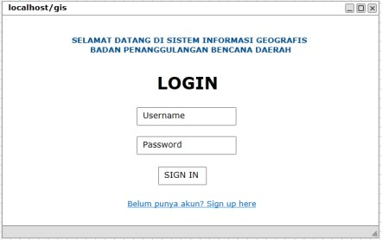
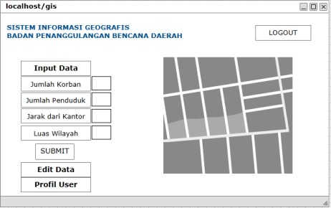
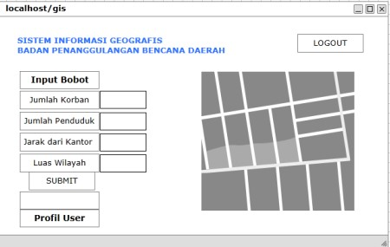
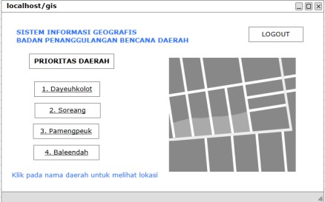
PROSEDUR
B. Prosedur Pemakaian Sistem Pendukung Keputusan dan Sistem Informasi Geografis
Proses | Interface | Keterangan
Login |  | Mengisi username dan password.
Admin/officer Login |  | Menu input data terdiri dari: 4 kolom, lalu ada submit dan langsung masuk ke database. Edit data terdiri dari: 4 kolom lalu ada submit dan datanya yang sudah dimasukkan pertama berubah.
Kepala Kantor/Kepala Bagian Login |  | Menu input bobot terdiri dari: 4 kolom isi bobot yaitu jumlah korban, jumlah penduduk, jarak kantor BPBD ke lokasi bencana, luas wilayah, lalu submit.
Setelah dilakukan submit |  | Dari submit, outputnya daerah dengan kriteria yang dimasukkan sebelumnya.

Slide 9
DATA
A. Parameter/ Faktor yang menjadi pertimbangan dalam pemilihan lokasi
Julmah korban
Jumlah pendudukan
Luas wilayah (Ha)
Jarak wilayah ke kantor (km)
Faktor | Baleendah | Dayeuhkolot | Pamengpeuk | Soreang
Jumlah Penduduk | 220415 | 113620 | 68631 | 103046
Jumlah Korban | 3966 | 2968 | 900 | 1609
Luas Wilayah (Ha) | 4155,54 | 1102,91 | 1462,43 | 2550,58
Jarak Wilayah ke kantor (km) | 16,6 | 19 | 10,9 | 3,1
Daerah-daerah yang menjadi pertimbangan karena daerah-daerah ini sering mengalami banjir berdasarkan penelitian yang dilakukan oleh Lembaga Ilmu Pengetahuan Indonesia (LIPI).

Slide 10
DATA
B. SKALA MASING MASING FAKTOR
Jumlah Penduduk | Skala | Jumlah Korban | Skala | Luas Wilayah | Skala | Jarak Wilayah ke Kantor | Skala
200000-250000 | 5 | 4000-5000 | 5 | 4000-5000 | 5 | 17-20 | 5
150000-199999 | 4 | 3000-3999 | 4 | 3000-3999 | 4 | 12-16 | 4
100000-149999 | 3 | 2000-2999 | 3 | 2000-2999 | 3 | 7-11 | 3
50000-99999 | 2 | 1000-1999 | 2 | 1000-1999 | 2 | 3-6 | 2
0-49999 | 1 | 0-999 | 1 | 0-999 | 1 | 0-2 | 1
Yang menjadi nilai patokan pada setiap faktor adalah 5 yaitu disesuaikan dengan faktor penentu yang terpilih. Pada faktor jumlah penduduk, semakin tinggi angka suatu jumlah penduduk semakin diprioritaskan untuk diberikan bantuan. Pada jumlah korban, semakin tinggi jumlah korban semakin diprioritaskan. Pada luas wilayah, semakin luas suatu daerah berarti semakin luas daerah yang terkena banjir, yang mengakibatkan kemungkinan untuk jumlah korban semakin tinggi. Pada jarak wilayah, semakin jauh suatu wilayah semakin diprioritaskan untuk diberikan bantuan.

Slide 11
DATA
C. INPUT
User admin : nama, nip, alamat
User kepala bagian : nama, nip, alamat
Daerah : nama, luas wilayah, jumlah penduduk
Kantor : alamat, jarak kantor ke lokasi

